Slide 1
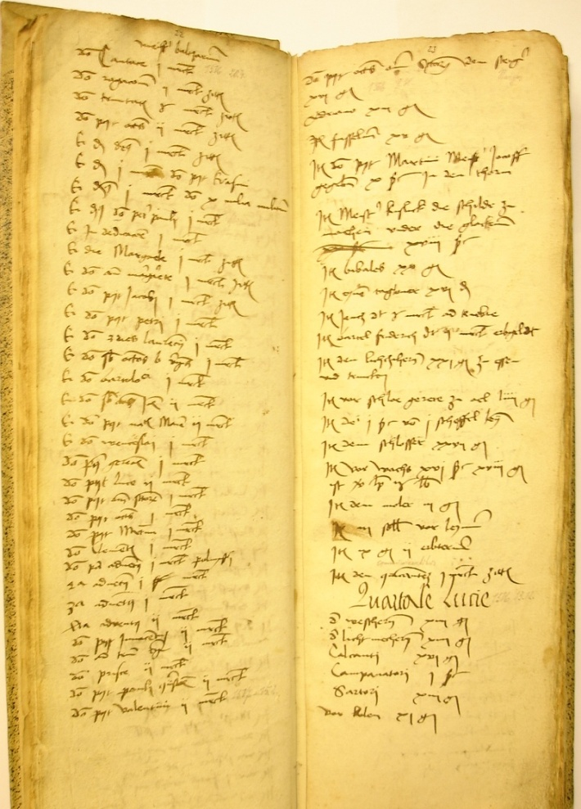
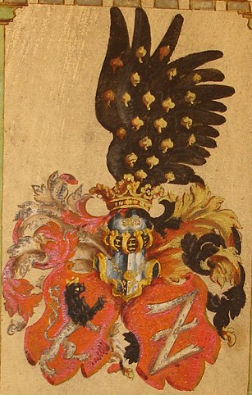
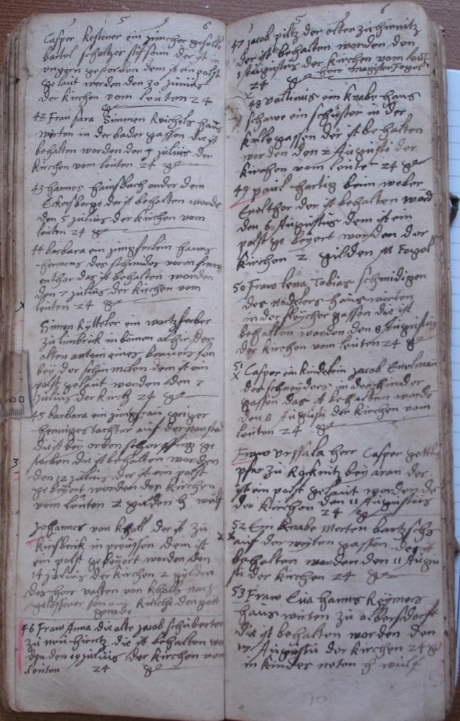
Mittelalter oder Frühe Neuzeit? Überlegungen zur Frömmigkeitspraxis in Zittauer Stadtkirchen zwischen etwa 1500–1620 (vor allem anhand der Kirchenrechnungen)
Petr Hrachovec
(Historisches Institut der Tschechischen Akademie der Wissenschaften in Prag)

Slide 2
„Im Zentrum […] muß jedoch die Frage stehen, die gleichsam den roten Faden dieser Studie bildet: die Frage von Kontinuität und Wandel der Stiftungen im historischen Prozeß […] Stiftungen im historischen Wandel”: Scheller, Benjamin, Memoria an der Zeitenwende. Die Stiftungen Jakob Fuggers des Reichen vor und während der Reformation (ca. 1505–1555), Berlin 2004, S. 279.
“Überblickt man die Stiftungen Jakob Fuggers […], dann ist das erstaunlichste Ergebnis sicherlich, daß es trotz des kulturellen Umbruchs der Reformation im Jahr des Augsburger Religionsfriedens von 1555 bei allen drei Stiftungen überhaupt eine Stiftungswirklichkeit gab”: ebd., S. 279.
“Es ist vielmehr deutlich geworden, daß Stiftungen ein Feld waren […], auf dem Reformation sozusagen verhandelt wurde […]. Die Stiftungen […] erweisen sich somit als Medien des kulturellen Wandels”: ebd., S. 282.

Slide 3
„[…] es war ein neues religiöses Gesamtgefüge ohne Papst, Kardinäle und Priesterstand, ohne Mönche und Nonnen, ohne Verdienste und Genugtuungen, Gelübde und Fastenzeiten, ohne Jungfräulichkeitsideal und Zölibat, ohne Fegefeuer, Opfermesse, Ablass und Jenseitsvorsorge durch Stiftungen, ohne Anrufungen Marias und der Heiligen, ohne Reliquien-, Hostien-, Tabernakel- und Fronleichnamskult, ohne Kultbilder, Prozessionen und Wallfahrten, ohne geweihte Sakralpersonen und –gegenstände wie Weihwasser und Weihrauch und ohne Letzte Ölung“: Hamm, Berndt, Abschied vom Epochendenken in der Reformationsforschung, in: ZHF 39 (2012), S. 373-411, hier S. 388
„[…] nun die neue, reformatorische Heilslehre jede noch so geringe Mitwirkung des Menschen an seiner Seligkeit verwarf. Alle existierende Zweiseitigkeitsmodelle des Gnaden- und Heilserwerbs wurden nun zu monozentrierten Einseitigkeitsmodellen eines neu definierten solus Christus, sola gratia und sola fide […]“: ebd., S. 389f.

Slide 4
Pfarrei als ein „Institut von langer Dauer“, das als Einziges „die organisatorische Kontinuität von der mittelalterlichen Kirche hin zu reformatorischen Kirchen“ bewahrte: Petke, Wolfgang, Die Pfarrei. Ein Institut von langer Dauer als Forschungsaufgabe, in: Enno Bünz/Klaus-Joachim Lorenzen-Schmidt (Hgg.), Klerus, Kirche und Frömmigkeit im spätmittelalterlichen Schlesswig-Holstein (Studien zur Wirtschafts- und Sozialgeschichte Schleswig-Holsteins 41), Neumünster 2006, S. 17-49, hier S. 18.

Slide 5
Gliederung des Referats
Einleitung: Begriffserklärung, Quellenlage, sakrale Topographie Zittaus
I. Die Einnahmen der Zittauer Kirchenfabriken im historischen Wandel (ca. 1515–1600) mit besonderer Berücksichtigung des Totengeläuts
II. Der reformatorische „Bruch“ und die Ausgaben der Zittauer Pfarrkirchenfabrik: Liturgie und Kirchenraum
Fazit

Slide 6
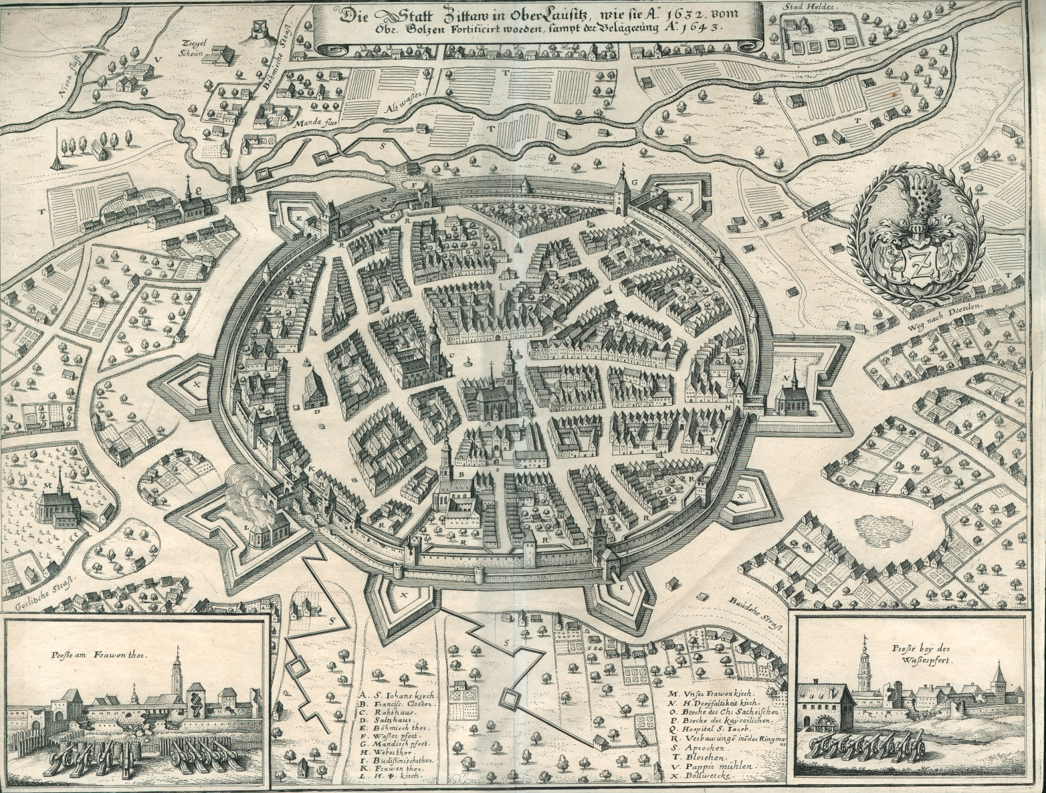
Zittau aus nördlicher Sicht in 1632

Slide 8
Die Einnahmen und Ausgaben der Zittauer Pfarrkirchenfabrik (1515–1595)

Slide 9
Vier Einnahmekonten der Zittauer Pfarrkirchenfabrik in der Vorreformation und frühen Reformation (1516–1538)

Slide 11
Die Anzahl der Begräbnisse mit dem Totengeläut in den Jahren 1516 –1600
Die Einnahmen aus den Totengeläuten der Pfarrkirchenfabrik (1516–1600)

Slide 13
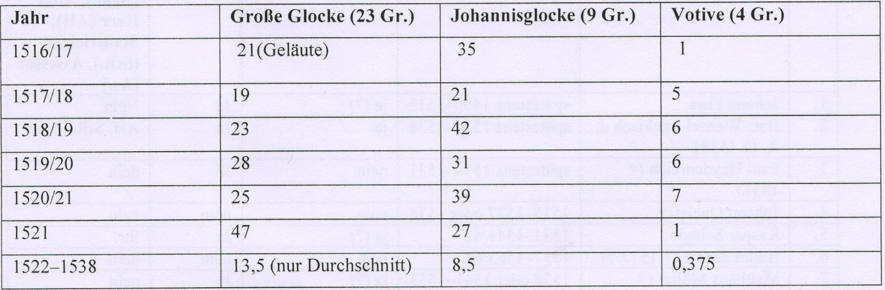
Anzahl der vor- und frühreformatorischen Totengeläute nach Taxen (1516–1538)
Ha[n]s Clibergk, burg[er]meist[er] [1530] 23 g. […] Nic[las] Flossel, alt[er] burg[ermeister], obiit mittwoch s[u]b oct[avi]s Corp[oris] [Crist]i [10.6.1534] 23 g, vgl. CWB Zittau, Mscr. A 267, S. 191, 193.

Slide 14
Begräbnisse der Bürgermeister im konfessionellen Zeitalter mit langem Totengeläut
<It[em] her Fridrich Weigangk, alder burgermeist[er] und rathfreundt, gestorbe[n] mithwoch czunacht vor Triu[m] regu[m] [4.1.1559] und ist begrabe[n] worde[n] am tage Triu[m] regu[m] [6.1.1559] yn die pfarkirche vor dem hunalthar, do hat ma[n] drey ym pulß glautt mit begern, erstlich do er gestorbe[n] ist ein pulß, do man yn czu grab hat getrage[n] daß ander pulß, daß dritte noch seiner leichpredigk,> d[edi]t, PfA Zittau, Totengeläut mit der Großen Glocke 1556–1567, Heft D, ohne Sign. im Sammelband vorwiegend über das Totengeläut, fol. 16v.
<It[em] sonnobet vor Anthoni [14.1.1559], daß ist den 14. Januarii, ist gestorbe[n] der erbarh und wolgelerte her m[a]g[iste]r Francisc[us] Jungnickel, alder burgermeist[er], und den suntag dornoch [15.11.1559] yn die pfarkirche bgrabe[n] noch der vesp[er], leith vorm hoenaltare, man hat ym drey pulß gelautt und gebeyerth, den erste[n] pulß bald, do er gestorbe[n] ists, denn andern, do man yhne hat czu grabe getrage[n], den dritte[n] noch seiner leichprediget etc.,> d[edi]t. Nichil dedit, ist ym gschanck worde[n], ebd., fol. 17r.
<It[em] den dinstag noch Joannis Baptiste deß 60t[en] [25.6.1560] ist gestorbe[n] der erbarh, achbar, wirdige her Conrad[us] Nesen[us], licentiat, unser langer alder burgermeist[er] gewests, von Franckf[urt] am Meyen der geburt, ead[em] die [25.6.1560] bald noch seine[m] tode mit allen glock[en] glautt und gebeyerth, deßgleiche[n] die mithwoch dornoch [26.6.1560] noch essens mit alle[n] glock[en] glautt, den dornstag dornoch [27.6.1560] noch der vesp[er] czu grabe gtrage[n], yn die pfarkirche gleget, mit alle[n] glockenn gelautt und geprediget und also erlich bstadt und bgrabenn, requiescat in sancta pace ame[n],> d[edi]t, nichil datum est de eo, ebd., fol. 28r.

Slide 15
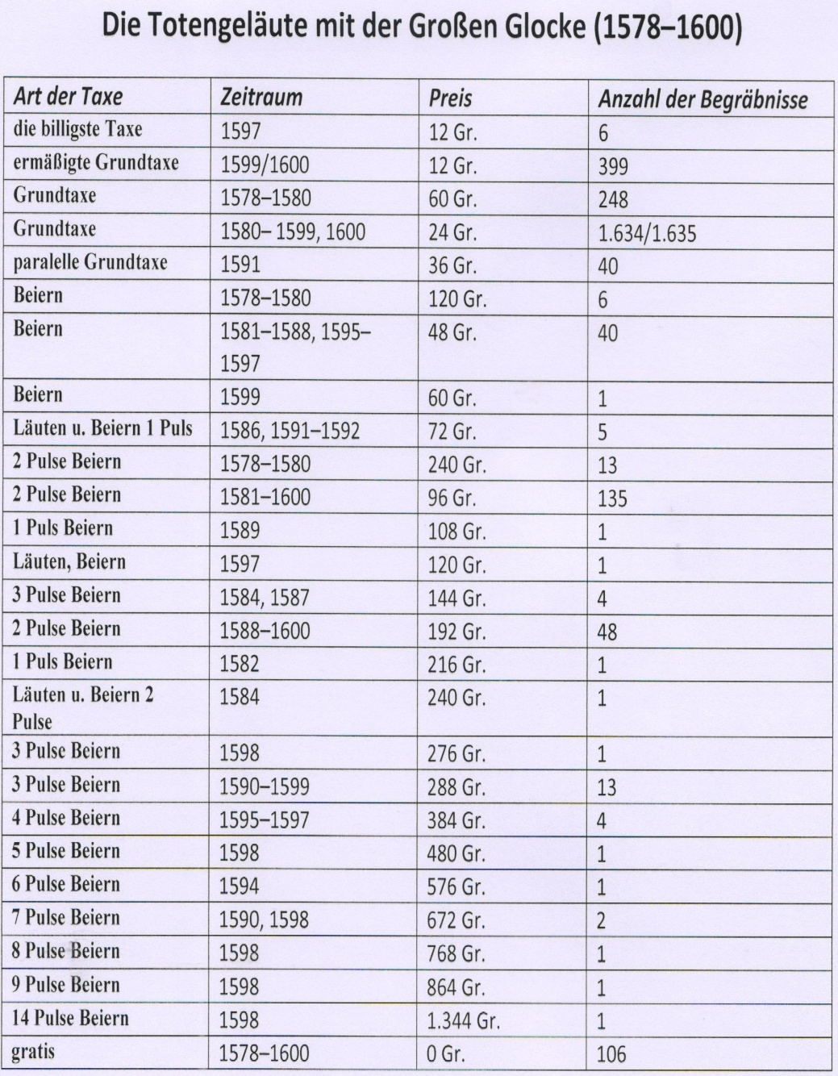
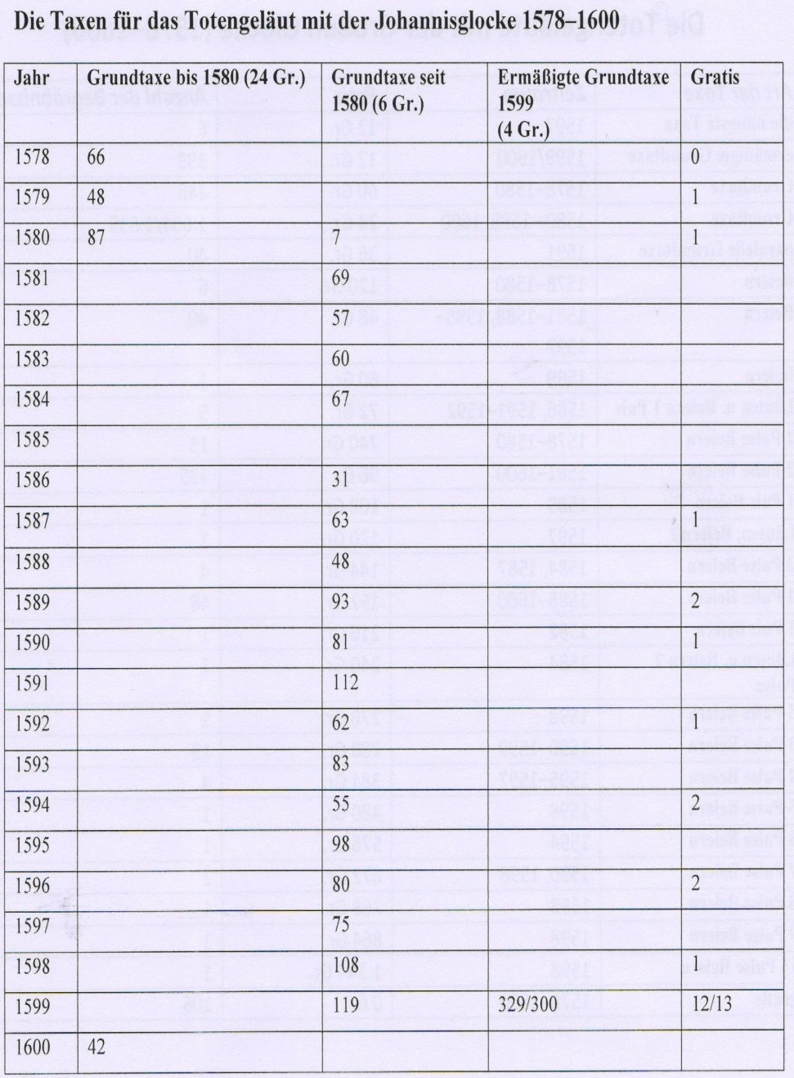

Slide 16
Zwei längste (und teuerste) Totengeläute
Den (!) herr lantfott [Oberlausitzer Landvogt] von Bautzen Hannes Dytterich der elter N. [von Žerotín], der ist vorschiden den 1. Jenner [11.1.1595], dem sint 13 polst gebeyert worde[n], der ist am tag Antoni, welcher war der 17. Jenner [17.1.1595] zur Zitten durchgefort, das leuten hette gekost 26 schock [1.560 Gr.], gratis, PfA Zittau, Totengeläut mit der Großen Glocke 1586–1603 (ohne Sign.), fol. 56r.
[10]6. Herr Austinus von Kohll, der ist vorschiden den 31. Julius [31.7.1598] und ist behalten worden den 3. Augustus [3.8.1598], dem sint alle tag 3 polst gebeyert worden, am montag [3.8.1598] 3 polst, der polst sint 14, dar von der kirchen 22 schock und 24 g [1.344 Gr.] und von der stellen im kor 10 schock [600 Gr.], summa der kirchen 32 schock und 24 g [1.944 Gr.], ebd., fol. 86r.

Slide 17
Seelenheilsgefahr beim jähen Tod → Bitte an Gott um Gnade dem Verstorbenen
44. Wenczeln Stollen gelauteth suntages noch Marie Magdalene [24.7.1558], so zu Frangforth an der Oder aus gotlichem vorhengnus ertrinnkn. Got sey yhm gnedig, f[runtschafft] d[edi]t [23 Gr.], PfA Zittau, Totengeläut mit der Großen Glocke 1553-1559, fol. 61vf.
5. Georg Wehle, Prammis genanth, ein gutter frommer alter man, uffn obend frisch unnd gesunt, uffn morgen inopina morte periit, dornestag noch dem heiligen Christetag [29.12.1558], f[runtschafft] d[edi]t [23 Gr.], PfA Zittau, Totengeläut mit der Großen Glocke 1553-1559, fol. 76vf.

Slide 18
Einige Kurzgebete u.a. Belege der evangelischen Heils- und Gottesauffasung bei Johann von Hoberg
11. Peter Reichnbach ist des gehling[en] todes noch gotlicher vorsehung entschlaffen, ane zweyffel yn Christo, seinem hern, yn welchen sein hoffnu[n]ge unnd glaube gestanden, beyn Jocuff Scheffern yn der Judengassen am obend Margarethe [12.7.1554], davon f[runtschafft] d[edi]t [9 Gr.], PfA Zittau, Totengeläut mit der Johannisglocke 1553-1558, Heft A, fol. 4v.
92. Margretha, Paul Heinrich[en], ouch seligern, gelossene tochter, Jocuff Weysin dieneri[n], ist auch denselbigen tag [18.12.1554] durch den zceytlichen todt yren lieben eldern nochgefolget yn die ewige tabernackel des herren gott[es], aus vordinst unsers liebesten heyland[es] Christi Jh[es]u, davon f[runtschafft] d[edi]t [23 Gr.], PfA Zittau, Totengeläut mit der Großen Glocke 1553-1559, fol. 25rf.
9. Frau Barbara, Mathis Ulmans hausswirtin, dinstag noch Exaudi [19.5.1556] in Christo, unserm heyland sussiglich entschloffen. Der herr got unnd vater aller creaturen, vorleyhe uns allen ein seliges ende, Amen, f[runtschafft] d[edi]t [9 Gr.], PfA Zittau, Totengeläut mit der Johannisglocke 1553-1558, Heft A, fol. 10v-loses Blatt.
75. Asman Hennig yn der Baucznischen gassen suntag noch Lucie [20.12.1556] yn Chr[ist]o, unserm sundentrager, vorschieden, f[runtschafft] d[edi]t [23 Gr.], PfA Zittau, Totengeläut mit der Großen Glocke 1553-1559, fol. 44r.
2./1. Melchior, ein knabe, Jacob Koch[es] son vorm Baucznischen thor, dinstag noch Epiphanie [11.1.1558] in Christo, unserm advocaten, sussiglich entschloffen, f[runtschafft] d[edi]t [9 Gr.], PfA Zittau, Totengeläut mit der Johannisglocke 1553-1558, Heft A, fol. 18v.b

Slide 19
links: Die Anzahl der Begräbnisse in der Pfarrkirche und auf dem Pfarrkirchhof nach Taxen der Pfarrkirchenfabrik (1559–1566) rechts: dto. (1578–1598)

Slide 21
Ausgewählte Beispiele der Kontinuität des vorreformatorischen liturgischen Stiftungsvollzugs der Zittauer Pfarrkirchenfabrik nach der Reformation (I.)
Gewisse Kontinuitäten im Umgang mit den Toten:
der Neubau des Beinhauses bei der Frauenkirche seit 1535: It[em] freitag[es] vor Gorlitz[er] kyrmes [1535] umb 2 hor hat das wet[er] in den thurm zu Unser liben Frauen eyngeschlag[e]nn uben in dem kwirlle [Turmspitze], do die spisbeume zusammen gelegt, vor grosser ungestumickeit des gewitters hot sich nyma[n]dt woll[e]n hynaüff wogen zulesch[e]n. Ist uber di moß gewaltig feuer word[en], alzo das man die scheunen umbheer in grosser hutte müst haldten, domitte die armen nicht am getrede schaden nehmen. Ist die kyrch zu grundt ausgebrandt, geweret bis u[m]b 8 hor im 1535t[en]. […] Die kyrche b[ea]te V[ir]ginis. It[em] dieweile d[er] ewige almechtige Got durch das hym[m]elische feuer freitag[es] vor Gorlitz[er] kyrmeß [1535] in grundt abgebrandt, ist man rotis word[en], das hynderste kleyn gewerlbet (!) kyrchlein wid[er] anzurichten, zubauen, dorbey auß sa[n]ct Georgen kyrch[e]n eyn bey[n]haüs der vorstorbenen alt[en] Zittern zu eyne[m] ewigen gedechtnis, doruff gewoget, ut sequit[ur] […], CWB Zittau, Mscr. A 267, S. 216, 218.
bei der Pfarrkirche: Dem zigeldecker aufm beinhause und d[er] kirch[en] zudecken 52 g [Jahr 1592], vgl. CWB Mscr. B 300b, fol. 215r.

Slide 22
Die Abtragung des Beinhauses auf dem Pfarrkirchhof in Zittau als Ursache des Pestepidemie im Jahr 1599
Beinn- oder todtenhauß auffm kirchhoffe bey der kirchen zu s. Joannis. N[ota] der alten Zittawer gebeine gerühret und vorsencket daß beinnhauß aufm pfarrkirchhoffe (da izo das newe begräbnuß) wardt dieß jharr eingeriessenn, die gebeine hat man in zwo gruben, darin eine 10, die ander 5 ellen tieff, vorsenckett. Darauff folgete die pestielenz, welchß man das Grosse Zittische sterben nennete, weill man mit den todtengebeinen so unvorsichtig umbgegangen, die hin und wieder auf den gassen und vorm thore, alß man den aberaum hinaußgeführet, zerstrewet gefunden worden, vgl. CWB Zittau, Mscr. A 123 (Chronik Krodel), fol. 205v

Slide 23
Der kulturelle ‘Bruch’ der Reformation am Beispiel der liturgischen Praxis und der Stiftungspraxis der Zittauer Pfarrkirchenfabrik
Die letzte regelmäßige belegte Bewirtung des Zittauer Komtur zu Pfarrkirmes 1520: It[em] do[m]i[n]o com[m]endatori vo[r] firtel fleisch 3 soll 3 g [39 Gr.] zcur kyrmeß. Eid[em] vo[r] 15 <g> huner 15 g, CWB Zittau, Mscr. A 267, S. 122.
Die letzten Primizen der neuen Priester 1522: do[minica] Letare [30.3.1522] 4½ soll [54 Gr.] q[...]r (?) p[ri]micias. […] Do[minica] Cantate [18.5.1522] 6 soll [72 Gr.] p[ri]micie fuer[un]t, ebd., S. 134.
Letzte belegte Ausgabe für Weihrauch 1522: It[em] vor weyroch 3 soll [36 Gr.], ebd., S. 161.
Letzte Belege des Wetterläutens 1523: It[em] zcu[m] wet[er]leuten 7 g. […] It[em] zcu[m] wet[er]leuten 12 g, ebd., S. 163.
Letzter Beleg der Prozession am Fronleichnamstag 1524: It[em] uff Corp[oris] Cristi [26.5.1524] dem glockn[er] ad b[eatam] V[ir]gine[m] 6 g, blume[n] ey[n]zutragen, zustrewen, ebd., S. 163.
Letzte belegte Leibrentenauszahlung einem Zittauer Altaristen 1524: It[em] d[omi]no Jo[hann]i Schutzmeist[er] 3½ Zitt[isch] marck [196 Gr.] c[zins], ebd., S. 163.
Beide letzte Belege für Chrisam 1522 und 1533: It[em] p[ro] sacro liquore dem techant 12 g [1522] […] It[em] p[ro] sacro liquore 12 g [1533], ebd., S. 159, 210.

Slide 24
Eine Seite aus der Kirchenrechnungen mit Ausgaben für Liturgie im Jahr des ‘Umbruchs’ 1525
It[em] den colla[boratoribus] vom Tenebre uff die schule 24 g p[ro] t[erm]i[n]o Pe[n]tecost[es] [4.6.1525]
It[em] den creutzhern von d[er] collect[e]n noch dem Tenebre 18 [Gr.] uff Walpurgis a[n]nor[um] [15]25. ior [1.5.1525]
Quartale Cruc[is] 1525 [14.9.1525]
Com[municantibus] 1 marck Zitt[isch] [56 Gr.] d[edimus].
It[em] a[n]i[m]ar[um] zu leuten 21 g d[a]t[um].
It[em] vom Tenebre 24 g
It[em] den creutzhern von d[er] collect[e]n zcu[m] Tenebre 18 g
It[em] vor wey[n] p[ro] sacrificio 4 ßc 6 g [246 Gr.]
It[em] schulmeist[er] von Tenebre 24 g
Quartal Lucie a[n]nor[um] 1525 [13.12.1525]
Co[mmunicant]i[bus] 1 Zitt[isch] marck [56 Gr.]
It[em] olschlegerin 5½ soll 6 g [72 Gr.], CWB Zittau, Mscr. A 267, S. 168.

Slide 25
Bruch in Ausgaben für zwei Prozessionen in 1530er Jahren
1532 letzte belegte Ausgaben für die eucharistische Prozession des Viaticums/Versehgangs (in Zittau als Communio genannt): Com[m]u[nicantibus] 1 Zitt[isch] marck [56 Gr.] d[edimus]. […] Com[m]u[ni]canti[bus] 1 Zitt[isch] marck d[edimus], CWB Zittau, Mscr. A 267, S. 208; doch die Einnahmen für diese Stiftung sind noch 1544 belegt.
1531/32 Aufhebung einer näher unbekannten Kaldarprozession: It[em] do[minica] Quasimodogeniti [16.4.1531] dem glockn[er] Lazaro uff das new gemecht, das die kyrchenvet[er] soll[e]n allen wochen geb[e]n 4 g, alzo solte das umblauff[e]n aber caldar, wie vorzceit[en] geheisch[e]n, abgestalt seynn. […] It[em] vor daß kaldar dem unterglockner do[minica] Trinitat[is] [4.6.1531] 28 g […] It[em] dem glockner Lazaro do[minica] Q[ua]simodogeniti [7.4.1532] gegeb[e]n 2 Zitt[isch] marck 4 g [116 Gr.] vor das kaldar ab[er] umblleüffen in d[er] stadt […], ebd., S. 203f., 208.

Slide 26
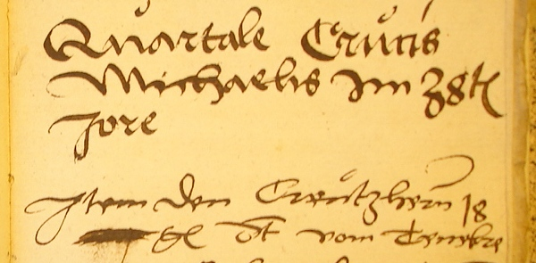

Ein Beispiel der Kontinuität der Liturgie in der Zittauer Pfarrkirche vor und nach der Reformation: Oben: der letzte überlieferte Betrag für Tenebrae-Horen für die Johanniter von 1538 [CWB Zittau, Mscr. A 267, S. 235] Unten: der erste überlieferte Betrag für Tenebrae-Horen für die „Kapläne“ von 1541 (d. h. die evangelischen Geistlichen nach der Verpfändung des Patronats von 1540) [PfA Zittau, Ausgaben der Pfarrkirchenfabrik 1541 –1553, ohne Signatur, fol. 34r]

Slide 27
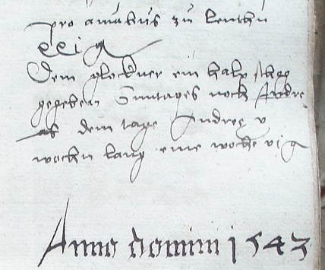
Ausgewählte Beispiele der Kontinuität des vorreformatorischen liturgischen Stiftungsvollzugs der Zittauer Pfarrkirchenfabrik nach der Reformation (II.)
Das Geläut den evangelischen Seelen zum Trost an Samstagen:
Quartale Pentecost[es] [20.5.1537]. It[em] dem glockner am sonnobent a[n]i[m]ar[um] zu leuten 21 g, CWB Zittau, Mscr. A 267, S. 233.
Vom leuten am sunobend 21 g unnd ein schog lohn [Jahr 1541 und 1542] […] pro a[ni]mabus zu leuthn 21 g [Jahr 1542], PfA Zittau, Ausgaben der Pfarrkirchenfabrik 1541–1552 (ohne Sign.), fol. 34r, 44.

Slide 28
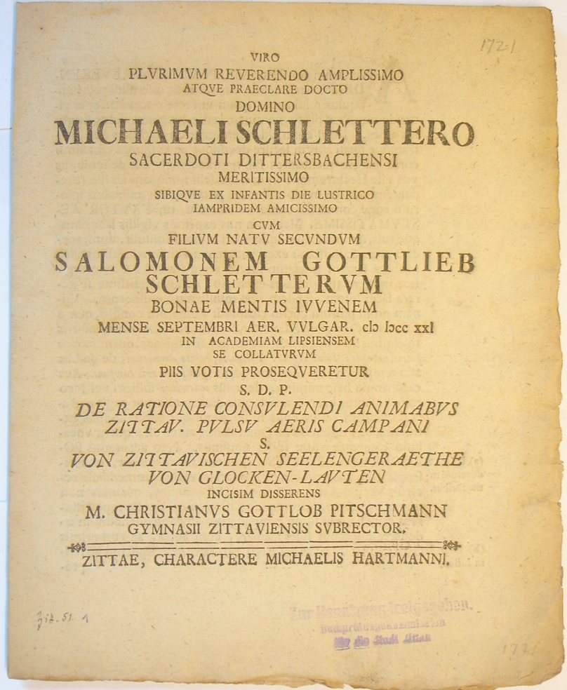
Links: eine Behandlung des Zittauer Gelehrten Christian Gottlob Pitschmanns von 1721 über die in Zittau zu seiner Zeit immer vollzogene Stiftung des Seelengeläuts Rechts: zeitgenössischer Beleg des Zittauer Chronisten Johannes Benedictus Carpzovs von 1716 über den Vollzug derselben Stiftung in Zittau
Stiftung des Lautens zur Vesper am Sonnabende [1480]. Ingleichen hat M. Conradus Zoͤlner Zittav. eine Marck. Zittl. Jaͤhrliches und Erbliches Zinses zu Poratsch [Poritsch] […] den Pfarrkirchen und deren Kirch=Vaͤter abgetreten, also, daß die bemeldten Kirch=Vaͤter solche Mrl. jaͤhrlichen […] der Kirche zu gute empfahen […] sollen, um daß man alle Sonnanbend nun und zu ewigen Zeiten, Gott dem Allmaͤchtigen zu Lobe, und allen glaͤubigen Seelen zu Huͤlffe und Trost, alsobald nach der Vesper in der obgenanten Pfarrkirche zuvor mit der Fruͤh=Meß=Glocken signiren, und stuͤndeln soll, und darzu mit der Meß=Glocken einen guten Pulß allen glaͤubigen Seeelen zu Trost und Huͤlffe lauten lassen […] und ist dieses Lauten zur Vesper am Sonnanbend, wie auch obgemeldtes […] des Responsorii: Tenebræ factæ sunt &c. zur Zeit noch in der Observanz, J.B. Carpzov, Analecta Fastorum Zittaviensium, T. 3, S. 10.

Slide 29
Ausgewählte Beispiele der Kontinuität des vorreformatorischen liturgischen Stiftungsvollzugs der Zittauer Pfarrkirchenfabrik nach der Reformation (III.)
1526/27 letzte Belege der Salve-Regina-Andacht der Marienbruderschaft der Zittauer Braubürger (der sog. Konstabler) vor deren Umwidmung: It[em] fratres b[eate] V[ir]g[inis] d[e] Salve p[ro] q[ua]rtal Ciner[um] [5.3.1522] de[de]r[un]t 24 g. […] T[er]mi[nus] Cruc[is] 1526 [14.9.1526] vom Salve von den burge[r]n enpfang[en] 24 g. Constabiles 24 g de[de]r[un]t p[ro] t[erm]i[n]o Lucie [13.12.1526]. It[em] vom Salve 24 g an[n]or[um] im [15]27. uff Pentecost[es] [9.6.1527], CWB Zittau, Mscr. A 267, S. 143, 138.
1545ff. das Wiederaufkommen der Belege der nun als Salve-Christe umgewidmeten Salve-Stiftung: Quartal Cruc[is] [14.9.1545] […] vom Salve 24 g […] Quartal Lucie [13.12.1546] […] vom Salve sein 24 g vom rothause gegeben worden, PfA Zittau, Ausgaben der Pfarrkirchenfabrik 1541–1552 (ohne Sign.), fol. 53r, 56v.
Belege des Vollzugs der Salve-Stiftung von den Jahren 1567–1582: Constabuler vom Salve alle quartall 24 g, gibt ein erbar radt, CWB Zittau, Mscr. A 266, fol. 87v-89r.

Slide 30
Beispiele der gleichzeitigen Sorge um die spätmittelalterlichen Bildwerke in Zittauer Kirchen als auch des Bildersturms vor 1550
Sorge der Pfarrkirchenfabrik um die Altarwerke: [Jahr 1541] Item 34 g dem glaser meister Mathis yns apoteckers Paul Foglern mitheusel vom fenster uber s. Jocuffs altar, welchs die bauleute an den schulen hatten zustossen unnd eyngeworffen etc., PfA Zittau, Ausgaben der Pfarrkirchenfabrik 1541–1552 (ohne Sign.), fol. 33r; Item am montang noch dem suntag Invocavit [27.2.1542] haben wir gegeben meister Bernharden, dem tischer yn der Spuergassen, 9 g, das er […] 2 neu brethe ym gesthule vorm altar Marie vorscheydung eyngeschnytten hot, ebd., fol. 35v; [Jahr 1542]: Item meister Otto, dem schlosser am Frauenthor, von klincken an des beynhauses thurm zu kruppen unnd die fluegel am altar Conceptionis Deipare virginis uffm chor mit eysen bevestigen 8 g, ebd., fol. 39r; [Jahr 1548]: Den flügel am altar beate virginis hab ich wider lossen mit newen banden anschlagen, dorvon 3 polacken gegeben, ebd., fol. 60r; [Jahr 1551]: Meister Valten, das er ein fluegel am altar mit czwegken […] bevestigt […] 9½ g, ebd., fol. 82r.
Beweise eines Bildersturms in Zittauer Kirchen (18.2.1534): […] ins closter und kyrchen gangen, was do aufgericht, ist und (!) noch unbewust. Diß hot er uns vorgehalten, das keyne lampen vorm sacrament brenten, auch etzlichen bildern die heupte und nasen abgestossen, doran er nicht grossen gefallen gehabt, Stadtarchiv Bautzen, Urkunde 1534, Februar 18.

Slide 31
Belege des zwinglischen Abendmahlsverständnisses Zittauer Ratsherren und anderer Bürger aus ihrer Korrespondenz mit Heinrich Bullinger
des Zittauer Stadtschreibers und Organisten in der Stadtpfarrkirche Oswald Pergeners (13.10.1533): Post infaustum Martem, quo e medio sublatus est sanctę memorię vir Huldrichus Zuinglius, exigua fuit apud nostrates spes quemquam fore, qui eius doctrinam precipue de eucharistia publice profiteri auderet, Büsser Fritz u. a. (Hgg.), Heinrich Bullinger Briefwechsel 1-14 (Heinrich Bullinger Werke. Zweite Abteilung. Briefwechsel), Zürich 1973-2011: hier: Zsindely, Endre/Senn, Matthias (Hgg.), Bd. 3. Briefe des Jahres 1533, Zürich 1983, hier S. 204-206, Nr. 272
des Zittauer Arztes Johann Bechrers (24.4.1558): Nach deßselben abscheid [Onofrius Herzogs], weil sein libs weib wol wise, das ich neben ihm ewrer leer [Heinrich Bullingers] (welche ich mitt mund und hertzen grunde die rechte alte cristliche leer in allen artickeln, sonderlich vom heiligen abendmal deß herren bekenne und, ob Gott wil, biß in meinen tod bekennen wil), Staatsarchiv Zürich, Sign. E II 345a, fol. 447r.

Slide 32
Eine zwinglische Organistenfamilie in der Zittauer Pfarrkirche: Oswald Pergener und seine Söhne
8. Thomas Pergamer, noch tode seines vatern, des wirdigen hern magistri Oßwaldes, notarii, gemeyner stad gewesener organist, montag noch Pauli bekerung [31.1.1558] gelauteth, PfA Zittau, Totengeläut mit der Großen Glocje 1553 – 1559 (ohne Sign.), fol. 57r.
Noch dem unser organists Wentzel Bergenawer denn suntagk Cantate deß [15]60t[en] [12.5.1560] in got verschiedenn und gstorbenn ist, hat <vnd> ein erbarh #rath# neben den kirchvetter seine[n] bruder Lucas Bergenawer ernoch am tage Marie Magdalene [22.7.1560] an seine stadt angenome[n] und hat ym verheissen, 12 sszoc [720 Gr.] ein jarh czugebe[n], ein erbarh rath 6 sszoc und die kichvetter (!) 6 sszoc, alle quartall 1½ sszoc, CWB Zittau, Mscr. A 270, fol. 146v.
57. Lucas Pergenawer, organists, gelaut czwehe pulß, gestorbenn suntag[es] vor Joann[is] Baptiste [23.6.1566], t[enetur], PfA Zittau, Totengeläut mit der Großen Glocke, 1556-1567, Heft D, fol. 24v.

Slide 33
Belege der konfessionellen Toleranz zwischen den Zittauer Zwinglianern und den lutherischen Stadtgeistlichkeit
Oswald Pergener an Konrad Pellikan (12.3.1538): Noster contionator, qui nuper e Wittenberga huc concessit, nescio quo casu indicem tuum bibliorum apud me conspexit, deus bone, quam ille laborem tuum commendabat, licet Luth[ero] sit deditissimus. Respondi, quid facturus esset, si cetera videret, quę fratres Tigurini in lucem ediderunt, aiebat is, scripta illorum sibi prorsus esse incognita, Zentralbibliothek Zürich, Ms. F 47/1, Bd. 12 (Thesaurus Hottingerianus), fol. 23r.

Slide 34
Die Patenschaften des Priors des Oybiner Cölestinerklosters Balthasar Gottschalks nach Jahren
Jahr | Anzahl der Patenschaften
1549 | 5x
1550 | 11x
1551 | 21x
1552 | 12x/13x
1553 | 12x
1554 | 10x
1555 | 5x
1558 | 1x
1559 | 1x

Slide 35
Einige Beispiele multikonfessioneller Zittauer Taufen
129. Freitag dorn[och] [23.5.1550] Laurencius Heydenreiches [der Zittauer Reformator, zu dieser wahrscheinlich schon lutherisch] weib, Elißabeth, hat geb[oren] eine tochter Martha. Paten: her Fridericus Weingang [Zwinglianer, mehrfacher Zittauer Bürgermeister, der Herkunft nach aus der Schweiz], Frau Anna, Conradi Nesenin, Anna, Lorentz Heunerin, in: PfA Zittau, Zittauer Taufbuch 1539–1564 (ohne Sign.).
21. Eadem die [28.1.1554] Venture Birnes weib hat geb[oren] eine tochter Agnetha. Paten: Vater Balth[asar] Gottschalg [Altgläubig], Margaretha, Onofris Hertzoges weib [eines Zwinglianers] und der Hanspochin tochter, ebd.
98. Mitwoch dorn[och] [25.4.1554] Thomas Scholtzen weib hat geb[oren] einen son Bartholomeus. Paten Her Conrad[us] Nesenus, licentiat [Lutheraner (?), Bruder des Wittenberger Humanisten Wilhelm Nesens, doch er schrieb einmal auch Bullinger nach Zürich], vater Balth[asar] Gottschalg [Altgläubig], virgo Hedwigis, Hans Huberiges tochter [eines Lutheranes], ebd.

Slide 36
Der altgläubige Zittauer Johanniterkomtur Christoph von Wartenberg bekennt sich 1565 vor dem Habsburger Ferdinand (von Tirol) zur Rechtfertigung allein durch den Glauben
Meine werck werden mich nicht heillig machen, sonder der glaube, der in mir gewirckt hat, der heillige geist ahn Jehsum Christum, den son son (!) gotts, den ich zu einem heillund und seligmacher durch sein sterben unnd bluttvorgissen vor mih angenohmen, […] die heilligkeit […], das wort gotts bringet sie mir ahn das licht durch meinen glauben und lehre des heilligen Pauli, die ehr gibet unnd einbildet den unvorstendigen im andern capitel Tymotehei (!) unnd saget, das uns gott hab selig gemacht und zu heilliger beruffung berufft, nicht durch unsere werck, aber durch aufferlegte gnad, welche uns geben durch Jesum Christum vor ewiger zeit und itzund in offenbarrung khomen durch die erzeigzung (!) unsers seligmacher Jesu Christi, der den todt vertilget hat unnd das leben ahn das licht bracht, die unsterbbligkeit (!) durch das Evangelium […]
NA Praha, ŘM – spisy a knihy, Žit 46, inv. č. 2299, kart. 806 (von Wartenberg an Erzherzog Ferdinand, 30.5.1565; zeitgenössische Abschrift; unpag.

Slide 37
Ausgewählte Beispiele der Kontinuität des vorreformatorischen liturgischen Stiftungsvollzugs der Zittauer Pfarrkirchenfabrik nach der Reformation (IV.)
Ölberg: Von der kirchen uberall, item vom oelgarten uffm kirchhoff zu keren […] haben wir meister Jocuffe, dem alten stadtmeister, und seynem gesellen ein schog gegebn sunobendes noch dem suntage Oculi ym [15]44sten [22.3.1544], PfA Zittau, Ausgaben der Pfarrkirchenfabrik 1541–1552 (ohne Sign.), fol. 47v.
It[em] czwehe[n] czimerleutte[n] gegeben am tage Corp[oris] Cristi [28.5.1562] 5 g 1 d, daß sie das gesper uber dem ollgarthe[n] gemacht haben, CWB Zittau, Mscr. A 270, fol. 156r.
Himmelsloch: Quartal Crucis [14.9.1563] auszgeben. It[em] Bernt, tischer, von den aposteln hutte, schlussel, schwert, spieß, keul, beyl, wolleboge[n] und ein deckel uber daß himellock […], ebd., fol. 139v.

Slide 38
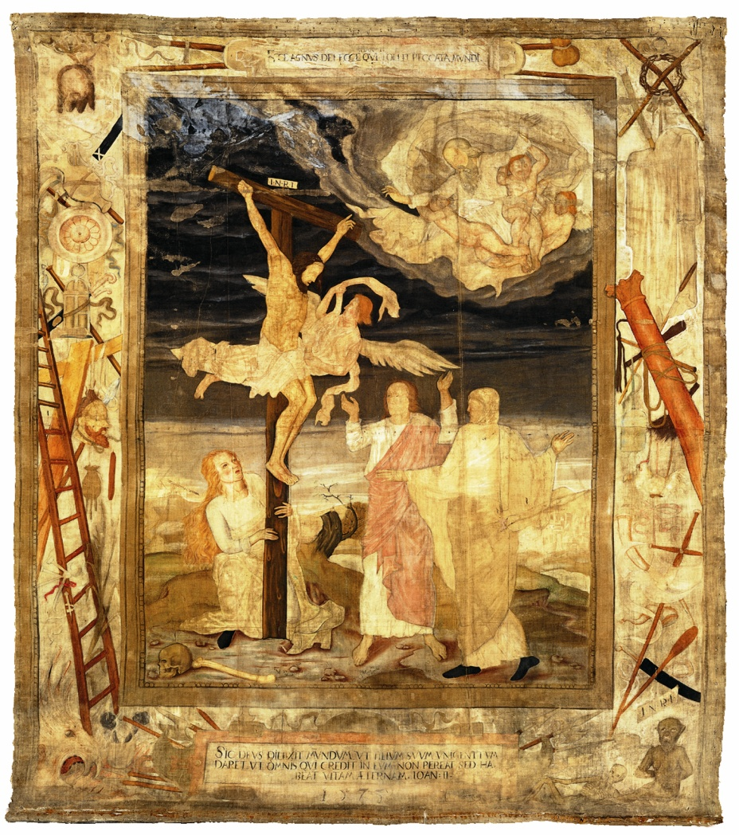
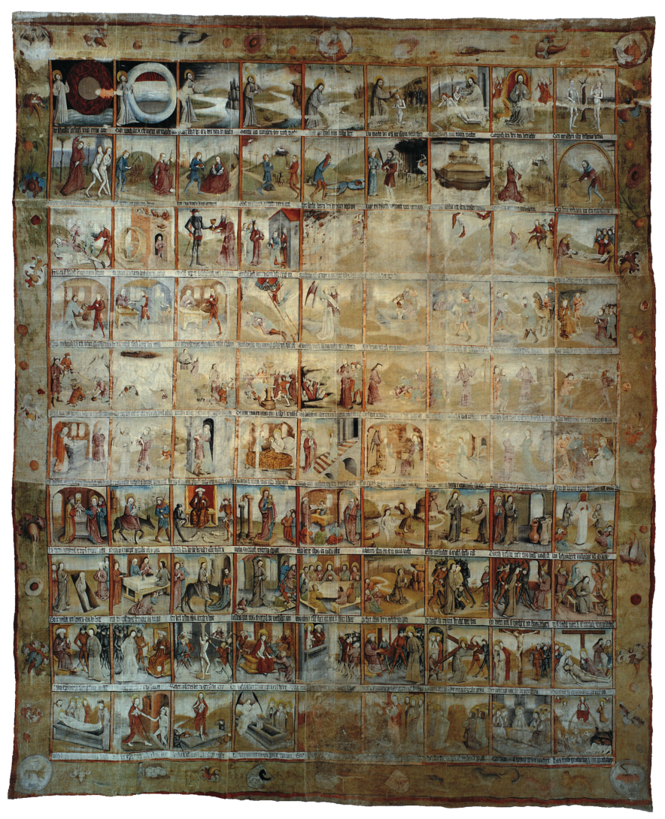
Großes (links) von 1472 und Kleines (rechts) Zittauer Fastentuch von 1573; sowie Beweise ihres kontinuierlichen Gebrauchs nach der Reformation
1 eysn durch die mauer, 1 loch <durch die mauer> zum hummertuch (!) zumachen 3 g [14.3.1553], CWB Zittau, Mscr. A 269, fol. 3v.
It[em] Hans Lebe gegebe[n] 2 g mithwoch noch Palmaru[m] [7.4.1563], hat helff[en] 16 brette 10 elige auffs gewelb cziehen, daß hungertuch unnd ein heusel ynß kloster helffen trage[n]. It[em] vor drei strenge 9 d gegebe[n] ead[em] die [7.4.1563], dormit daß hungertuch ym kloster ist auffgehange[n] wordenn. It[em] 12 d ead[em] die [7.4.1563] czu klosterschuh (?) #kluffter# gegbn, daß hungertuch mith bewundenn, CWB Zittau, Mscr. A 270, fol. 134r.

Slide 39
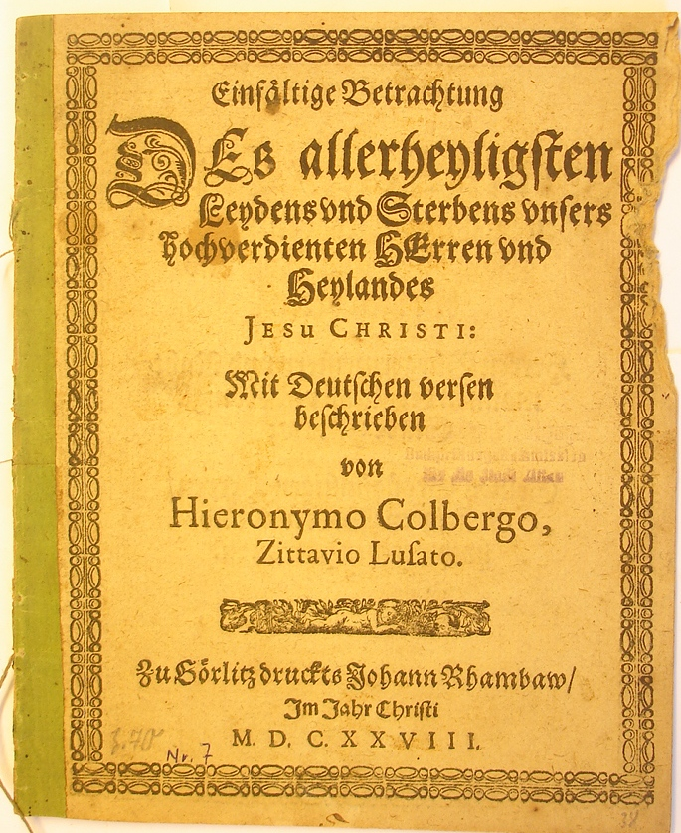
Belege der affektiven mystische Passionsfrömigkeit aus dem Zittauer Land: Einfaͤltige Betrachtung DEs allerheyligsten Leydens und Sterbens unsers hochverdienten HErren und Heylandes Jesu Christi: Mit Deutschen versen beschrieben von Hieronymo Colbergo, Zittavio Lusato, Görlitz 1628 [fehlt in VD17]
O Jesu kuͤsse mich mit deinem suͤssen Munde […], fol. A2r.
Inn diese deine Seit / in deine rothe Wunden / Da legen wir und ein ; dann da wir ruh gefunden :, fol. A6r.

Slide 40
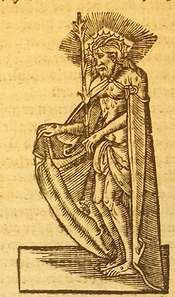
Links: der Passionschristus aus dem Gedicht Colbergs Rechts: einige Belege der affektiven Blutfrömmigkeit
Von Bazra; Lieber seht / wie roͤhtlicht ist sein Kleid / Geferbt inn Weinbeer Blut / wie dessen / zu der zeit / Des Herbsts / der mit gewalt die edle reiffe Trauben / Von ihrem Stock und Zweig herunter pflegt zu rauben / Und dann mit Fuͤssen tritt / und nimpt ihn alle kraft; Sein Kleid das wird bespruͤzt mit diesem rothen saft. Ach seht / es ist der HErr fuͤr uns also zerschlagen. Den unergruͤndten Zorn der grossen Majestat : Ach seht / es ist der HErr / der selbst in die Kelter tratt. Ach seht doch / welch ein Mensch / dem alle kraft entgehet / Dem lauter Blut furͤ Schweiß auff seinem Leibe stehet : Ach seht doch welch ein Mensch / er wescht sein Kleid mit Wein / Den Rock mit Trauben Blutt in seiner angst und pein […], fol. A2v.
Seht welch ein Mensch / ach seht blutruͤnstig wie er stehet / Ach seht / da ist blut / blut / kompt her / trett her und sehet : Die Trenen die seind blut / der schweiß ist lauter blut / Die Adern geben blut / wie eine rohte flut. Seht ferner / seht / ach seht / ach seht wie man nun rennet. Mit ihm zum Creutz zu : und da / da seind zertrennet. Sein zarte glieder all : ach ! welch pein / welch schmerz / Zerspringen solte doch davor eysern herz, fol A4rf.

Slide 41
Ausgewählte Beispiele der Kontinuität des vorreformatorischen liturgischen Stiftungsvollzugs der Zittauer Pfarrkirchenfabrik nach der Reformation (V.)
Bereitstellung von Wein zur protestantischen „Meßopfer“: Quartale Pentecost[es] [16.5.1535]. It[em] vor wein p[ro] sacrificio 1 ßc 14 g [74 Gr.] […] Quartale Pentecost[es] [20.5.1537] It[em] vor wein p[ro] sacrifi[ci]o 49 g, CWB Zittau, Mscr. A 267, S. 217, 233.
Silbern kennel. Am tag Assumptionis Marie zcum [15.8.1553] silbern kennel Erhard Leszner, dem goltschmyde, 3 mrg unnd 3 loth Sylbers gegeben #vnnd da es an beruertm silber nicht genug gewest, hot man den altn gurtel mit 21 pucklen, 3 mrg vnnd 6 loth wegend, dorzu gegeben#, darumb die wirdign hern magistri Laurentius Heydenreich [Zittauer Reformator] magister Martinus [Tektander], predicanten yn unser pffarkirch, gebeten, wan vil communicanten weren, so zu[m] heiligen hochwirdign sacrament giengn, als sichs Got lob ierlich offt begibt, das man 6 oder 7 kelche, wie zuuorn gebreuchlich beyeynander (geferligkeyt zuuormeyden) nicht durfften gehalten werden, das bluth unsers lieben hern Jhesu Christi zusacrificieren, sunder das es gesacrificiert und doraus yn den kelch gegossen […], CWB Zittau, Mscr. A 269, fol 16vf.

Slide 42
Häufige Abendmahlfeier im nachreformatorischen Zittau
Oswald Pergener an Konrad Pellikan (21.2.1539): Cena dominica apud nos celebratur singulis dominicis diebus, communicant aliquando 10, 20, 30 homines. Minister utitur vestibus papisticis et aureis poculis, que contrectare nemo audet, nisi sit sacrificulus in locum papistici canonis, Zentralbibliothek Zürich, Ms. F 47/1, Bd. 12 (Thesaurus Hottingerianus), fol. 28r.
Zittauer Kirchenordnung von 1564: Missa in hebdomade celebranda. So sollen auch bißweilen in der Wochen, sonderlich in der Fasten, wenn Communicanten vorhanden, eine Meße zu halten schuldig seyn, CWB Zittau, Mscr. A 240, fol. 36r.
Hostien (Jahr 1559): Vor mehel communicanten pro conficiendis hostiis dem glogner 4 sylberne groschen 2 quartal lang, 10 g 2 d, CWB Zittau, Mscr. A 270, fol. 110r.

Slide 43
Ausgewählte Beispiele der Kontinuität des vorreformatorischen liturgischen Stiftungsvollzugs der Zittauer Pfarrkirchenfabrik nach der Reformation (VI.)
Sog. lehrhafte Bildtafeln (Jahr 1541): It[em] 2 g dem tischer vor die toffel, doruff das gebet vom heiligen sacrament gedruckt uffm chor, PfA Zittau, Ausgaben der Pfarrkirchenfabrik 1541–1552 (ohne Sign.), fol. 33v.
Kommunionglocke: Quartal Trinitat[is] [8.6.1544] […] dem seyler hinderm rathause 19 g vor 1 seyl zum kleinen glogkl vor dem hoen altar, ebd., fol. 48r.
Tücher für Kommunion: It[em] die fraw Hans Hubrigin hat bescheidenn yn die pfarkirche sancti Joannis 1 grun seiden tuch, vorn 3 elen lanck und 1 ele breith, vor die arme[n] leutte czugebrauche[n], wen man sie com[m]unicirenn will yn irhe[n] hewser[n], doruff man daß sacrament consecriren sal […] [11.4.1561], CWB Zittau, Mscr. A 270, fol. 130v.
Am quartal Crucis [14.9.1583] ausgegeben […] Den zweien, so das tuch bei d[er] communion halten, tranckgelt 1 ßß [60 Gr.], CWB Zittau, Mscr. B 300a, fol. 231v.

Slide 44
Ausgewählte Beispiele der Kontinuität des vorreformatorischen liturgischen Stiftungsvollzugs der Zittauer Pfarrkirchenfabrik nach der Reformation (VII.)
Ciborien: Am heiligen obendt der Geburth Christi 1556 [24.12.1555] Althar tucher geczalth an gemeltem obendt [24.12.1555] hinderm Althar zu negest dem ciborio. Seind mit den dreyen uff den dreyen <uff> obersten Altharen 38, CWB Zittau, Mscr. A 268, fol. 15r.
Am Ostersonnobet ist der 13. Aprilis [13.4.1560] meister Matzs, pollirer, gegbe[n] […] 3 poliche[n] ead[em] die [13.4.1560], daß er die taffell beim ciborio, so auß dem kloster genome[n], hat helffenn auffsmache[n], CWB Zittau, Mscr. A 270, fol. 144v.
Sakramentshäuschen: 116. <It[em] mithwoch vor Martini [9.11.1558] ist unser doctor Michael […] gestorbe[n] und in vigilia Martini [10.11.1558] yn die pfarkirche bgrabe[n] vorm sacramentheusel im [15]58t[en],> d[edi]t [23 Gr.], PfA Zittau, Totengeläut mit der Großen Glocke, 1556–1567, Heft D, fol. 15v.

Slide 45
Evangelischer Fronleichnamstag als Vollfest nach dem Zittauer Kirchenordnung von 1564
Von Festen und feyertagen. Wie von Sontage gesaget, also soll es auch allenthalben auf die andern Feste gehalten werden. Es sollen aber auch über die verordneten Sontage diese nachfolgende Feste vornehmlich gehalten werden: […] Corporis Christi […] Es soll auch hierüber gehalten und diese Tage weder vor noch nach Mittage nichts offentlich zu arbeiten vorgenommen werden, damit den Feinden nicht Ergernüß gegeben […], CWB Zittau, Mscr. A 240, fol. 34v.

Slide 46
Ausgewählte Beispiele der Kontinuität des vorreformatorischen liturgischen Stiftungsvollzugs der Zittauer Pfarrkirchenfabrik nach der Reformation (VIII.)
Die Psalterbücher für kanonische Horen: It[em] den suntag vor Marie geburt im [15]64. jar [3.9.1564] hab ich dem cantori Hans Neuma[nn], der Matzs Golpercks, tuchmachers, tocht[er] hat, eine[n] (!) psaltariu[m] uberanthwert und gegebn, auff dem khore mit den schullern vesp[er], compelt (!) und tercie czusinge[n] und czupsallire[n], CWB Zittau, Mscr. A 270, fol. 160r.
Ein von der nachreformatorischen Kirchenfabrik erworbenes lateinisches Psalter des Cölestinerklosters auf dem Oybin: It[em] ich, Joan Rodox, die czeitt kirche[n]vatter, habe auch vorgenanthe[m] cantori Hans Neuma[nn] eine[n] (!) psalteriu[m], der arckes modos warh, in <ocs> Osterfeiertage[n] deß [15]63t[en] gegebenn und uberanth[wert], welchen er auch ynn korh czusinge[n] gebrauche[n] sall, dennselbige[n] hab ich her Jeronimo [Sieghardt], capellan, abgekaufft, dorvor ich ym 1 fl. gegebe[n] habe und denselbige[n] her Jeronim[us], capellan, vo[n] Hans Lanck[en] bkomme[n] hatte und Hans Lanck[e] denselbige[n] vom Owyn uberkomme[n] hatte etc., ebd., fol. 160r.
[Jahr 1546]: Hern Casparn Haubel, dem prediger, vor 2 psalterbucher mit puckeln beschlagn, uff die munischsze weyse genotiert, haben wir 4 schillige gegeben, PfA Zittau, Ausgaben der Pfarrkirchenfabrik 1541–1552 (ohne Sign.), fol. 54v.

Slide 47
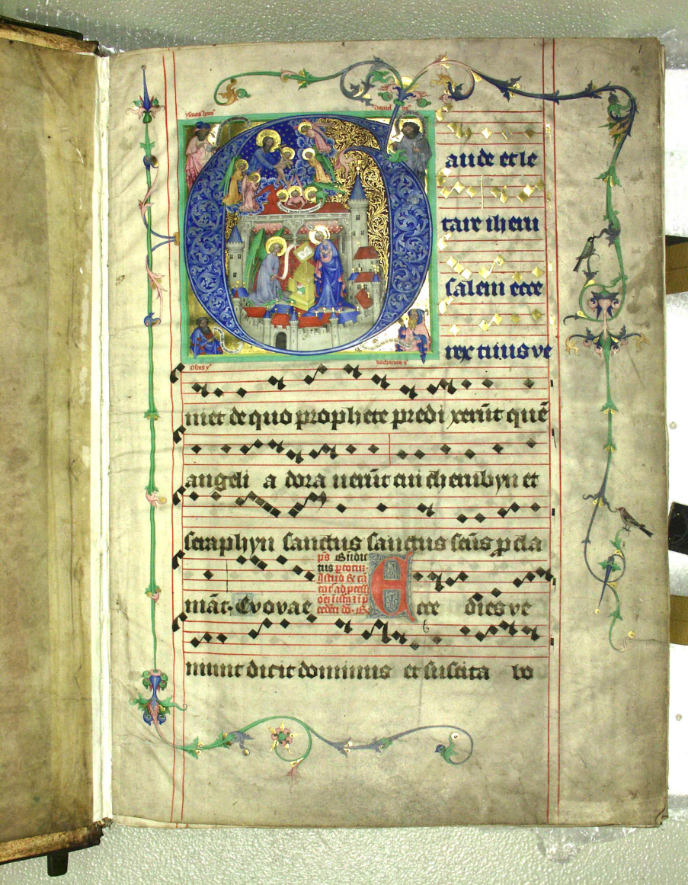
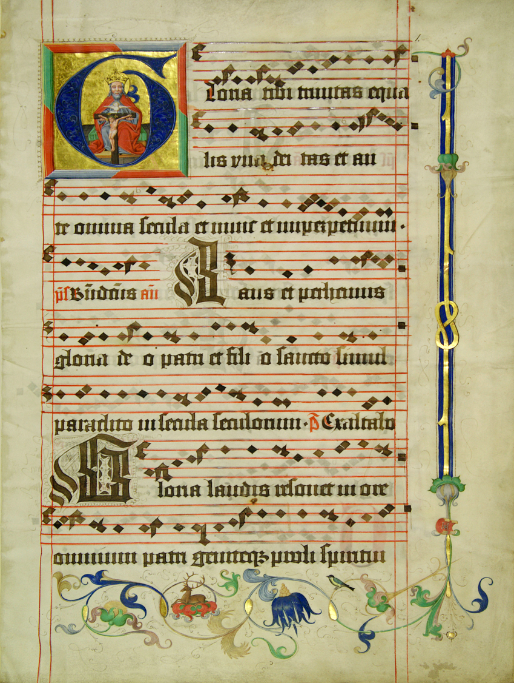
Einige Initialien aus den prächtig illuminierten sog. Missalien der vorreformatorischen Zittauer Klöster (heute in der CWB Zittau), welche höchstwahrscheinlich nach der Reformation von den Zittauer Evangelischen für ihre Offizien weiterhin benutzt wurden

Slide 48
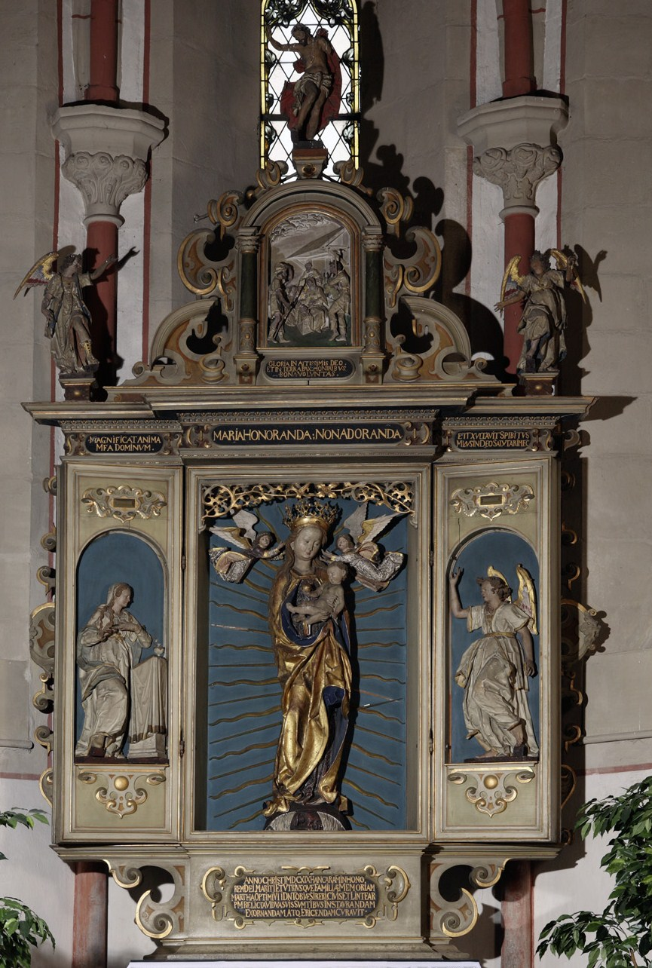
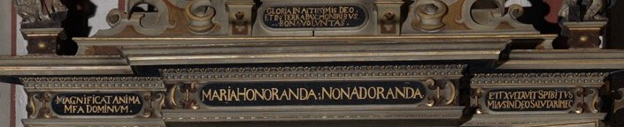
Die 1619 in der Zittauer Frauenkirche neu aufgestellte Adaptation des marianischen Altarschreins von ca. 1510 mit der programmatischen Inschrift Maria honoranda, non adoranda

Slide 49
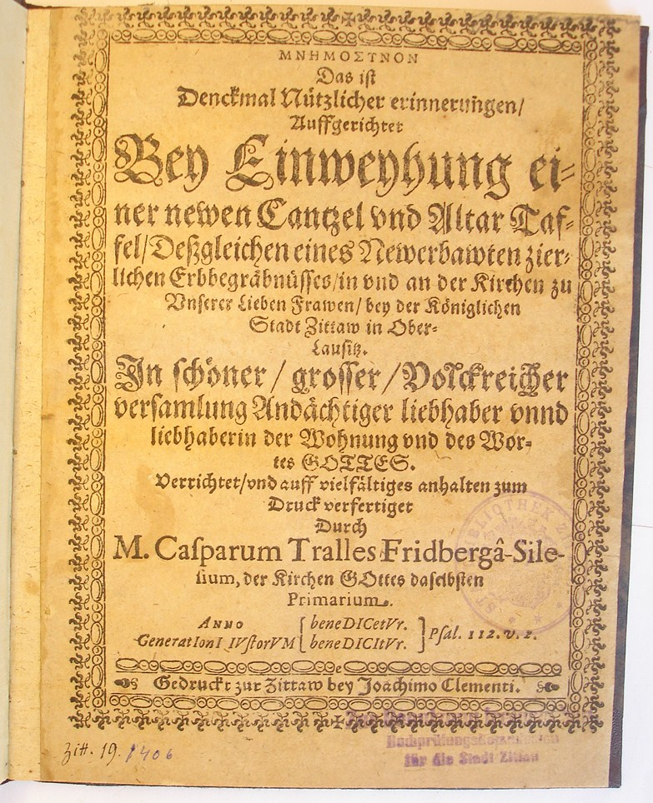
Die gedruckte Weihpredigt des Zittauer Pastor Primarius Caspar Tralles zur Aufstellung der lutherischen Adaptation des marianischen Altars von 1619 [fehlt in VD17]

Slide 50
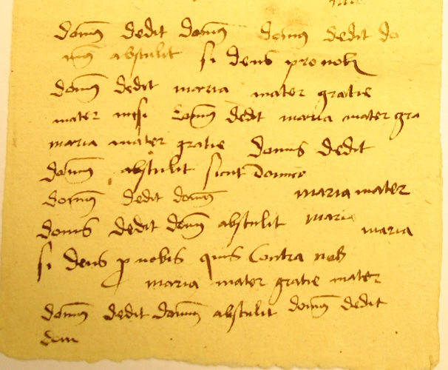
Das marianische Gebet (zu Maria als Mutter der Gnade) des Zittauer Stadtrichters und Oberkirchvaters Johann Rodochs 40 Jahre nach der Einführung der Reformation in der Stadt kurz vor seinem Tod im Jahr 1566
Dom[inus] dedit, dom[inus] dom[inus] dedit, dom[inus] abstulit, si deus pro nob[is].
Dom[inus] dedit, Maria mater gratie,
Mater misi (?), dom[inus] dedit, Maria mater gra[tie]
Maria mater gratie, dom[inus] dedit
Dom[inus] abstulit sicut domice (?)
Dom[inus] dedit dom[inus], Maria mater
Dom[inus] dedit, dom[inus] abstulit, Maria, Maria
Sie deus p[ro] nobis, quis contra nos
Maria mater gratie, mater
Dom[inus] dedit, dom[inus] abstulit, dom[inus] dedit
Dom, CWB Zittau, Mscr. A 270, eingelegtes Blatt zwischen fol. 150v-151r.

Slide 51
Ein Zittauer protestantischer Wallfahrtsort: die sog. Heilige Eiche mit marianischen Bildern und einem Wunderbrunnen bei Drausendorf
H[oc] a[nno] den 13. Febr[uarii] [13.2.1625] ließ h[err] burgermeyster Güntter, Drausendorffer verwalter, die götzen an der alten eichen am brunnen deß weges auf Drausendorff renoviren u[nd] aufsetzen lassen. Eines ist der Mutter Gottes bildtnüß, demselben ist ein großer nagel durch den nabel geschlagen, damit es sich an die eiche befestiget hatte, vgl. CWB Zittau, Mscr. A 90 (Chronik Kießling), S. 904.
N[ota]: Eben diesen tag [11.7.1630] hat das wetter auch einen knaben zu Ratgendorf auf dem felde erschlagen. Ingleichen auch zu Draußendorff herraußen am berge in die große eychen, darinnen die Marienbielder gestanden, geschlagen und außgebrandt, sowohl zu Herwigßdorff in einen schoppen geschlagen, welcher auch abgebrandt, vgl. CWB Zittau, Mscr. A 123 (Chronik Krodel), fol. 317r.
Auch hat es [11.7.1630] bey Drausendorff in die heilige eiche (wie man sie nennet) geschlagen u[nd] sie angezündet […]. Auch hatt es eben daselbst zu Drausendorff in die grosse eiche, so man die heilige eiche genennet, geschlagen und außgebrennet und ist eben ie eiche gewesen, da die bilder seindt aufgemacht gewesen, vgl. CWB Zittau, Mscr. A 90 (Chronik Kießling), S. 990, 999.

Slide 52
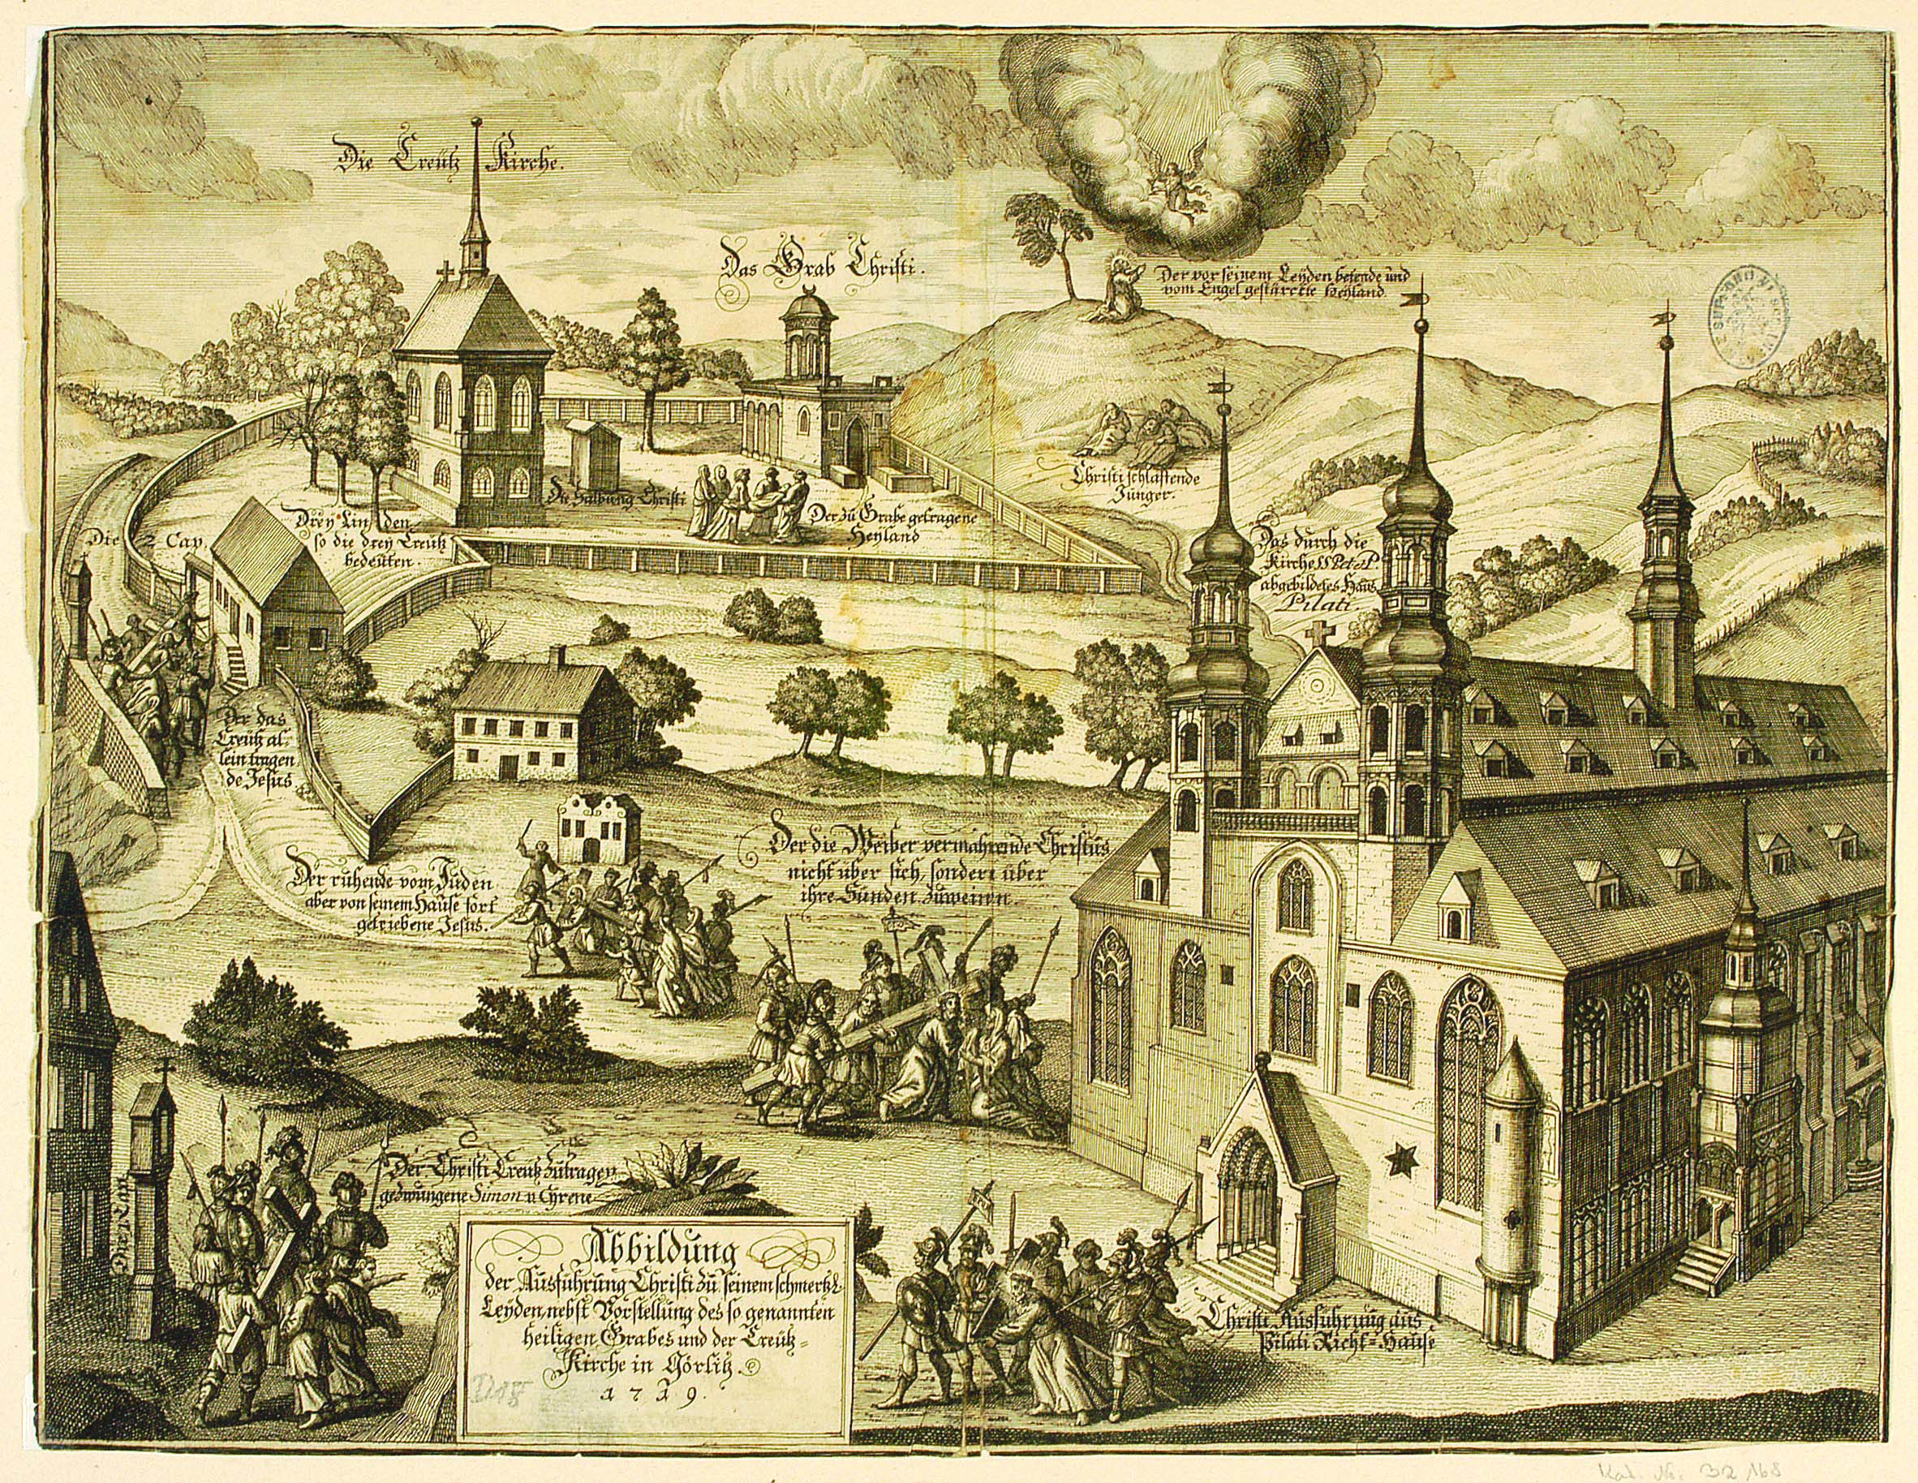
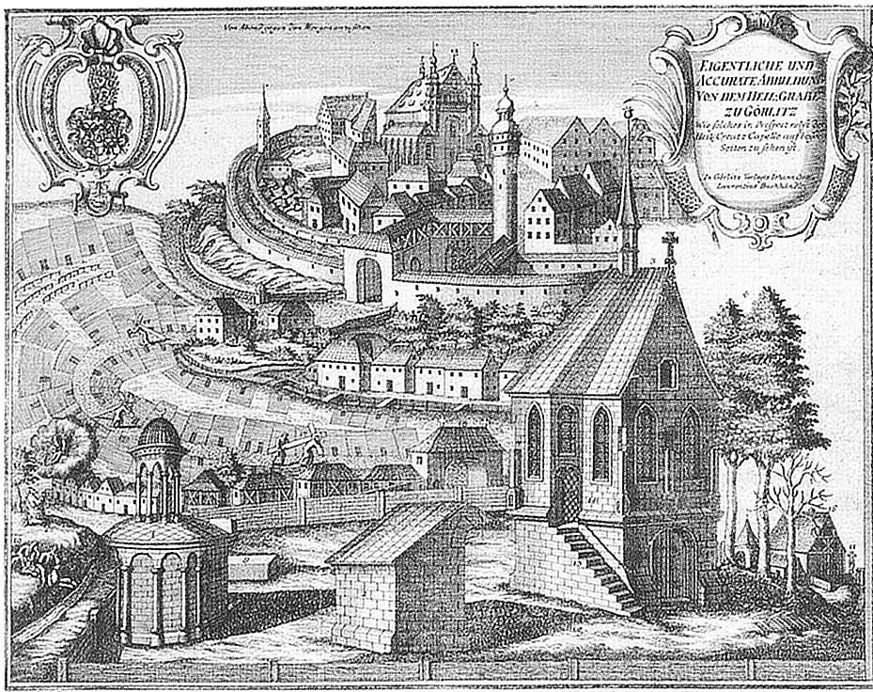
Jesus Christ trägt sein Kreuz durch die Straßen des protestantischen, barocken Görlitz zur Heilig-Grab-Anlage entlang des erst nach der Reformation errichteten Kreuzweges (zwei Kupferstiche aus den Jahren 1719 und 1733)

Slide 53
Die neue Kanzel in der Zittauer Pfarrkirche von 1558; das älteste bekannte Werk Christoph Walthers (II)
Dornestag dornoch [6.10.1558] […] dem meister Hansen Schorlen #steinmetzen# unnd M. Christoffen Waltern, byldhawern von Breßlaw […] zum auffgang uffn predigstuel ist ferne an ein postament gesaczt […]. Uff die funff orther des archythrones seind funff ausgehawene seulichen zur <vorpffroͤffung> #vorkropfunge magis proprium# unter den byldern der Evangelisten gesatzt unnd mit bley vorgossen worden. Ubig den byldern der vier Evangelisten ist ein kleiner archithron gelegeth montages noch Galli [17.10.1558] unnd das Crucifix unsers lieben herren Jhesu Christi ubig der lehne […] Wie kunstreich unnd behende mit loblichn schoͤnen byldern von Crucifixen unsers lieben hern unnd seligmachers Jhesu Christi, ouch Adam unnd Euę, so der schlangen dem teuffel gefolgeth unnd dardurch das gantze menschlich #geschlecht# yn schaden unnd unuberwinthliche vorterbung gefuerth, wo yhme ouch allen menschen der vorheyschene heyland Jhesus Christus nicht zu troste hulffe unnd seligkeit kohmen were aus veterlicher liebe des himlischen lieben vatern, als Johannes von ihme geschrieben ym dritten capittel: „also hot Got die werleth geliebet, das er seinen eynigen son gab, auff das alle die, so an yhnen gleuben, nicht vorloren werden, sonder das ewige leben haben“, welchen theuren spruch der erwirdig hochberaumethe herre doctor Martinus [Luther], loblicher vnnd mylder gedechtnus, an seinem ende hertzlich geruͤhmet vnnd bekanth, in die hende unsers hymmelischen unnd liebn vatern seinen geist empffolen, CWB Zittau, Mscr. A 270, fol. 38v-43v.

Slide 54
Maler Adam aus Mladá Boleslav/Jungbunzlau und der neue Hauptaltar in Zittauer Pfarrkirche
[Jahr 1570]: Meister Adam, dem maler, ist vom althar zumalen postweis allenthalben geben worde[n] 351 ßc [21.060 Gr.]; [Jahr 1571]: Meister Adam, dem maler, ist vom hohen althar zumalen und auszufassen postweis allenthalben geben (!) worden 212 ßc [12.720 Gr.], CWB Zittau, Mscr. B 299b, fol. 109v , 117r.
[Nr.] 120: Meister Adam, dem moler, ein kindt Paulus, war vom Jungen Bonzel, patten herr Jeorge Andres und Marcus Moller und frau Anna Valten Kulin am tage Petri und Pauli [29.6.1570], PfA Zittau, Zittauer Taufbuch 1565–1576, (ohne Sign.; unpag).

Slide 55
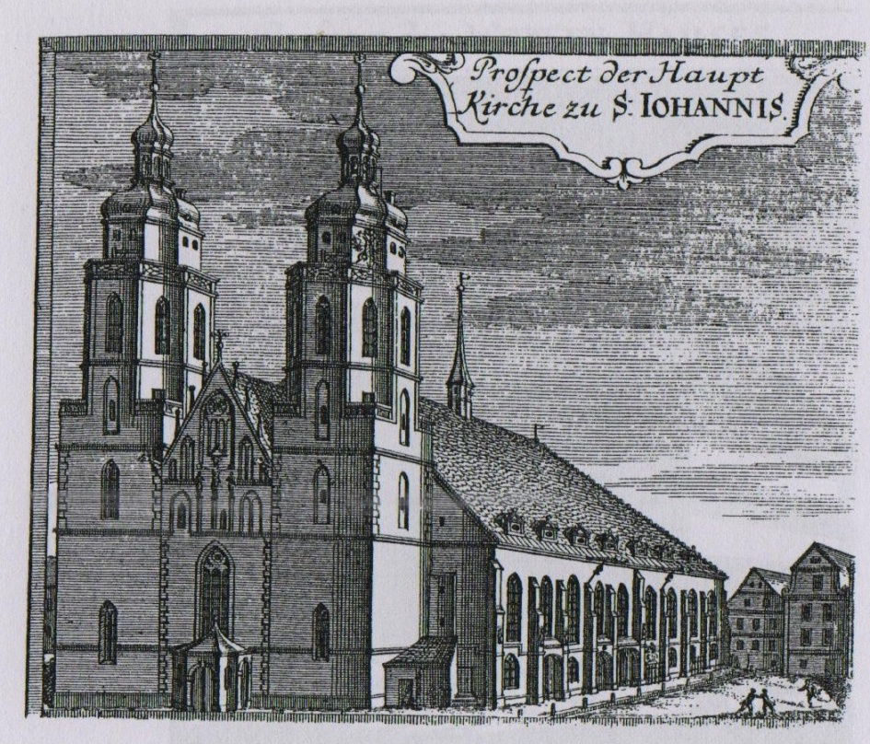
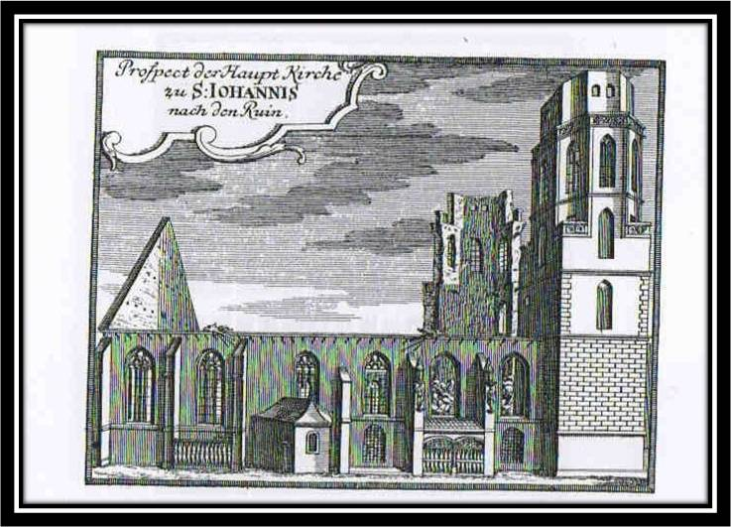
Zittauer Pfarrkirche vor (links) und nach dem Stadtbrand 1757 (rechts)

Slide 56
Vielen Dank für Ihre Aufmerksamkeit!

